Slide 1
Алгебра
7 сынып
III тоқсан

Slide 2
Қысқаша көбейту формулалары.
Екі өрнектің қосындысының және айырмасының квадраты

Slide 3
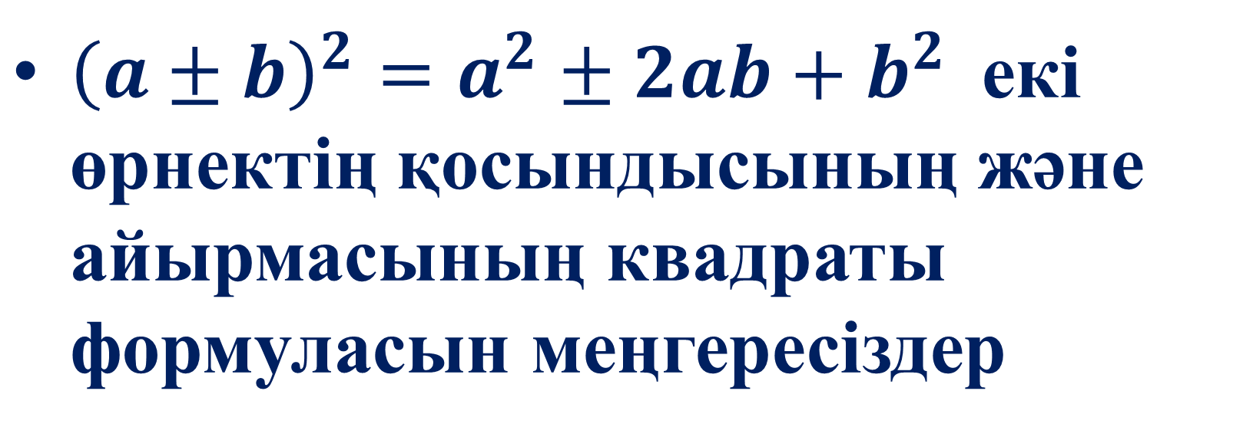
Бүгінгі сабақта:
${\left(a±b\right)}^{2}=a^{2}±2ab+b^{2}$екі өрнектің қосындысының және айырмасының квадраты формуласын меңгересіздер

Slide 4
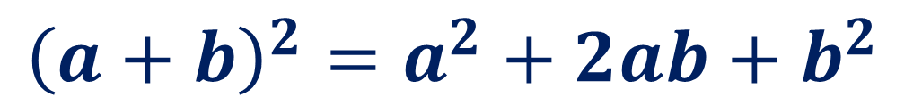
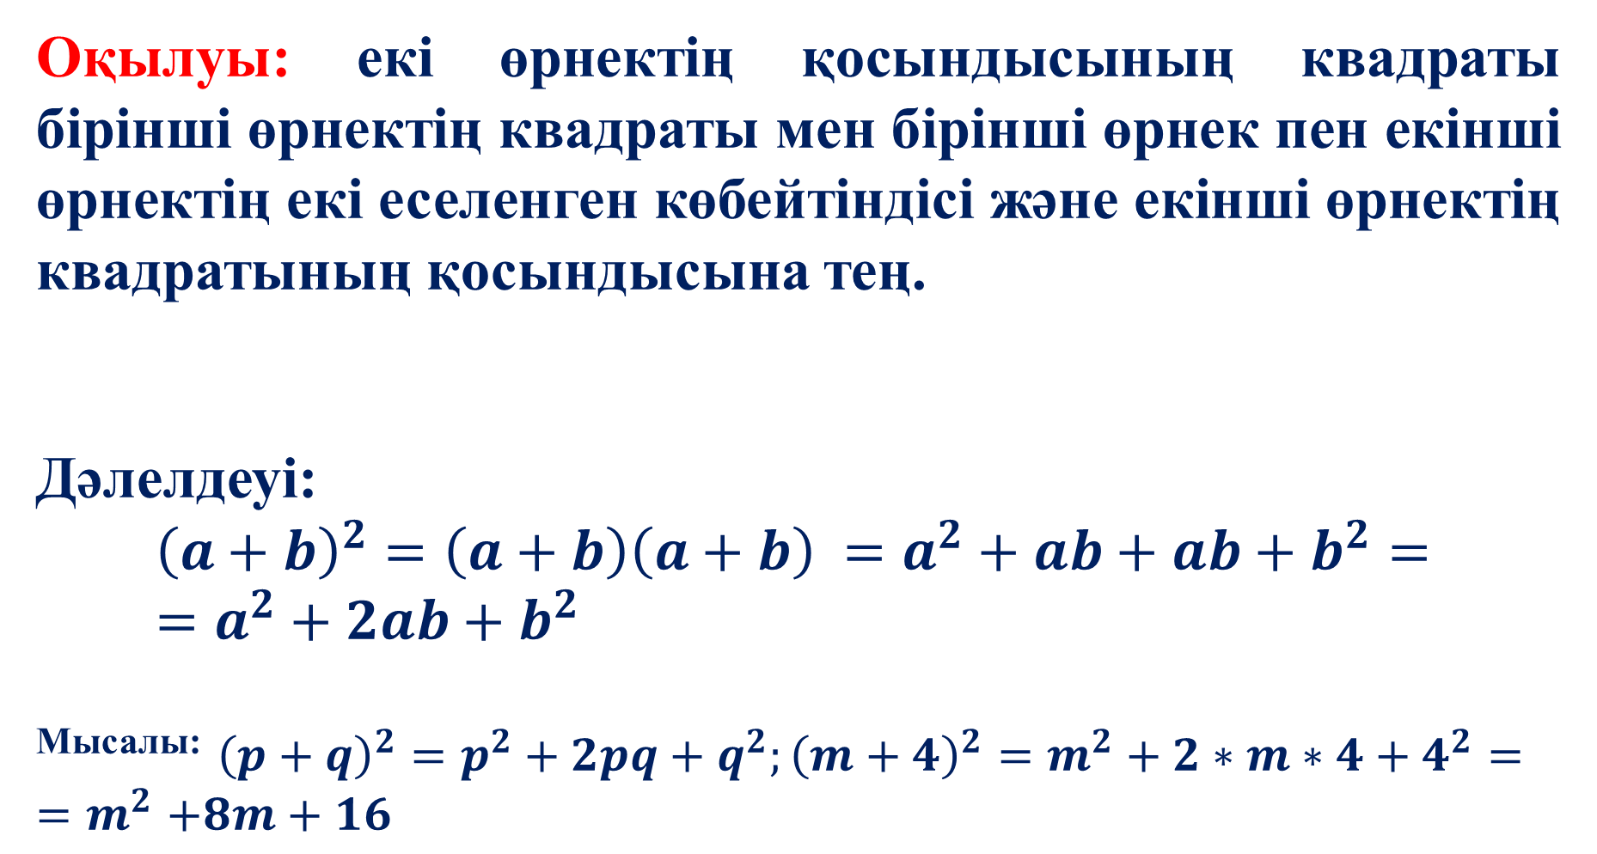
ЕКІ ӨРНЕКТІҢ ҚОСЫНДЫСЫНЫҢ КВАДРАТЫ
Оқылуы: екі өрнектің қосындысының квадраты бірінші өрнектің квадраты мен бірінші өрнек пен екінші өрнектің екі еселенген көбейтіндісі және екінші өрнектің квадратының қосындысына тең.
Дәлелдеуі:
$${\left(a+b\right)}^{2}={\left(a+b\right){\left(a+b\right)}^{ }=a^{2}+ab+ab+b^{2}=}^{ }=a^{2}+2ab+b^{2}$$
^{Мысалы:} ${\left(p+q\right)}^{2}=p^{2}+2pq+q^{2};{\left(m+4\right)}^{2}=m^{2}+2∗m∗4+4^{2}={=m}^{2}+8m+{16}^{ }$
$${\left(a+b\right)}^{2}=a^{2}+2ab+b^{2}$$

Slide 5
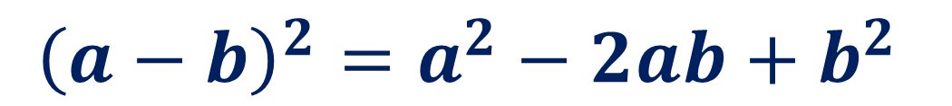
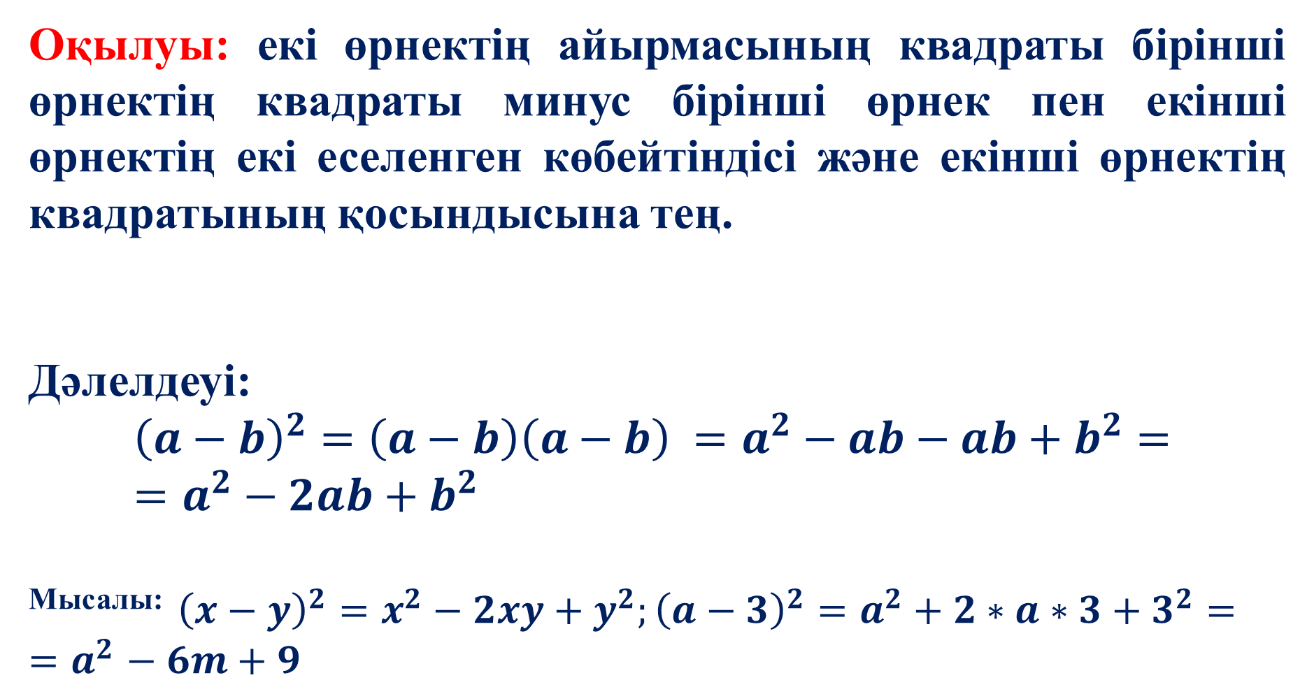
ЕКІ ӨРНЕКТІҢ АЙЫРМАСЫНЫҢ КВАДРАТЫ
Оқылуы: екі өрнектің айырмасының квадраты бірінші өрнектің квадраты минус бірінші өрнек пен екінші өрнектің екі еселенген көбейтіндісі және екінші өрнектің квадратының қосындысына тең.
Дәлелдеуі:
$${\left(a−b\right)}^{2}={\left(a−b\right){\left(a−b\right)}^{ }=a^{2}−ab−ab+b^{2}=}^{ }=a^{2}−2ab+b^{2}$$
^{Мысалы:} ${\left(x−y\right)}^{2}=x^{2}−2xy+y^{2};{\left(a−3\right)}^{2}=a^{2}+2∗a∗3+3^{2}={=a}^{2}− 6m+9^{ }$
$${\left(a−b\right)}^{2}=a^{2}−2ab+b^{2}$$

Slide 6
ТАПСЫРМАЛАР:
1. Көпмүше түрінде жаз: (2m + 3n)².
Шешуі. Екі өрнектің қосындының квадраты формуласын қолданып, берілген өрнекті түрлендір:
(2m + 3n)² = (2m)² + 2 ⋅ 2m ⋅ 3n + (3n)² =
= 4m² + 12mn + 9n².

Slide 7
2. Көпмүше түрінде жаз: (–x – 4y)².
Шешуі. Екі өрнектің айырмасының квадраты формуласын қолданып, берілген өрнекті түрлендір:
(–x – 4y)² = (–x)² – 2 ⋅ (–x) ⋅ 4y + (4y)² =
= x² + 8xy + 16y².

Slide 8
3. Үшмүшені екімүшенің квадраты түрінде жаз:
c² + 18c + 81.
Шешуі. Алдымен берілген үшмүшені келесі түрде жаз:
c² + 18c + 81 = c² + 2 ∙ c ∙ 9 + 9².
Енді екі өрнектің қосындысының квадраты формуласын пайдалан:
c² + 2 ∙ c ∙ 9 + 9² = (c + 9)².

Slide 9
4. (7k²p + 8p²k)² өрнегін көпмүшеге түрлендір.
Шешуі. Екі өрнектің қосындысының квадраты формуласын пайдалан:
(7k²p +8p²k)² =(7k²p)² +2 ∙ 7k²p ∙ 8p²k + (8p²k)²= = 49k⁴p² + 112k³p³ + 64p⁴k².

Slide 10
5. a²b² + 2ab³ + b⁴ өрнегінің мәнін тап, мұндағы a = 2,
b = 8.
Ескерту: жауапты стандарт түрде жаз.
Шешуі. Алдымен ортақ көбейткішті жақша алдына шығарып, екі өрнектің қосындысының квадраты формуласын қолдан:
a²b² + 2ab³ + b⁴ = b² (a² + 2ab + b²) = b² (a + b)².
Енді a = 2, b = 8 болғандағы соңғы өрнектің мәнін тап:
b² (a + b)² = 8² ∙ (2 + 8)² = 64 ∙ 10² = 64 ∙ 100 = 6400.
Жауабы: 6,4 ∙ 10³.

Slide 11
6. Теңбе-теңдікті дәлелдеңдер: (a - b)² = (b - a)²
Шешуі. Екі өрнектің айырмасының квадраты формуласын қолданып, берілген өрнекті көпмүше түрінде жаз:
(a - b)² = (b - a)²
(a - b) (a - b) = (b - a) (b - a)
а² - ab - ab + b² = b² - ab - ab + a²
а² - 2ab + b² = b² - 2ab + a²
а² - 2ab + b² = a² - 2ab + b²
(a - b)² = (a - b)²

Slide 12
7. 4ab өрнегін a+b және a-b арқылы өрнектеңдер:
Шешуі. Екі өрнектің қосындысы және айырмасының квадраты формуласын қолданып, берілген өрнекті түрлендір:
4ab = (a + b)² - (a - b)²

Slide 13
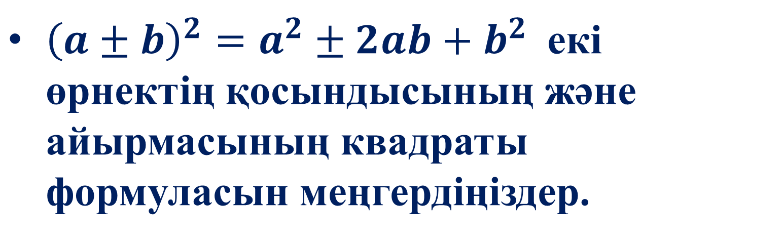
Қорытынды
${\left(a±b\right)}^{2}=a^{2}±2ab+b^{2}$екі өрнектің қосындысының және айырмасының квадраты формуласын меңгердіңіздер.

